Slide 1
令和４年度 建設事業評価
資料 １
令和４度第2回（R4.6.23）
大阪府建設事業評価審議会
追加説明資料
大阪モノレール延伸事業
（門真市新橋町～東大阪市若江西新町）
〔門真市・大阪市・大東市・東大阪市〕
【再評価】
（新駅設置にかかる事業計画の大幅な変更）

Slide 2

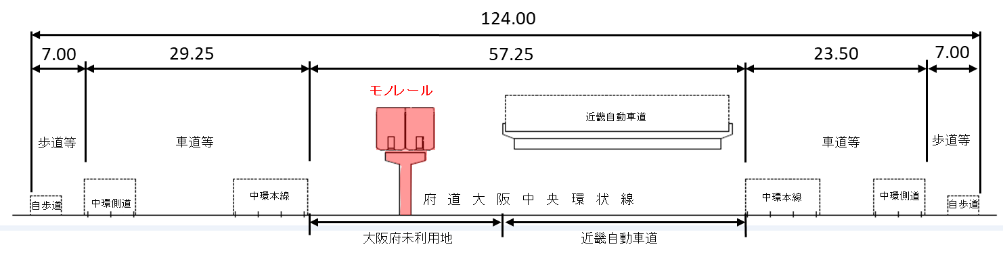
□モノレール延伸事業の概要
《事業位置図》
《事業目的》
■都心部から放射状に形成された既存鉄道を環状方向に結節することにより、
広域的な鉄道ネットワークを形成することを目的とする。
延伸により、地下鉄長堀鶴見緑地線・JR学研都市線・近鉄けいはんな線・
近鉄奈良線の4路線と新たに結節、在来10路線とネットワークする。
■新たな沿線開発、まちづくりが促進されるなど沿線地域活性化を目的もする。
《事業内容》
■区 間： 門真市新橋町～東大阪市若江西新町
■延 長： 約8.9㎞
■ﾓﾉﾚｰﾙ利用者： 延 伸 区 間： 5万5千人/日
（事前評価時： 3万7千人/日）
全 区 間：17万4千人/日
（事前評価時：14万人/日）
■ﾙ ｰ ﾄ 等： 府道大阪中央環状線（一部東大阪市道を経由）内に
軌道、駅舎（松生町駅、門真南駅、鴻池新田駅、荒本
駅、瓜生堂駅（駅名はすべて仮称））及び車庫を整備
H42需要予測
（仮称）松生町駅
〇モノレール延伸事業の経過
平成28年度 建設事業事前評価
平成30年度 都市計画決定
令和元年度 都計法の事業認可・軌道法の施行認可
〇新駅（仮称）松生町駅の経過
令和２年度 追加駅設置の実施判断
令和３年度 都市計画決定
令和４年度 建設事業再評価（今回）
《標準断面》

Slide 3
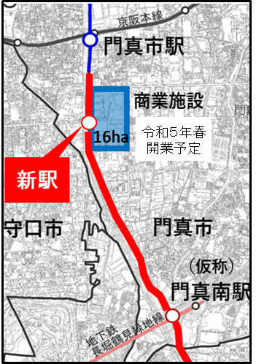
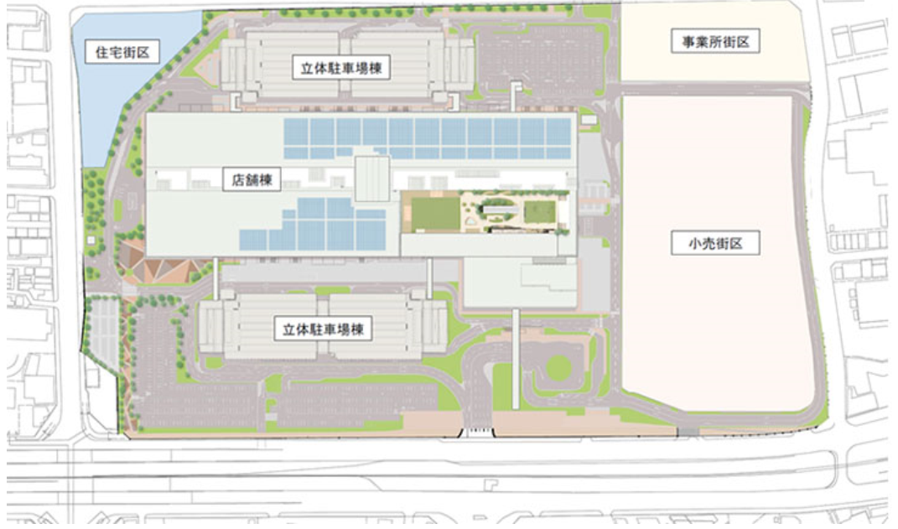

□事業をめぐる情勢等の変化
〇沿線の開発計画（新たな計画）
門真市松生町（パナソニック㈱工場跡地）において令和５年春に商業施設が開業予定
〇(仮称)松生町駅設置（地元市の請願）
地元２市（門真市・守口市）が駅の整備費用を負担することを前提に、新駅の設置を請願
沿線開発と新駅の位置関係
沿線開発と新駅の位置関係（拡大図）
(仮称)松生町駅
（図の出典：三井不動産ホームページ）

Slide 4
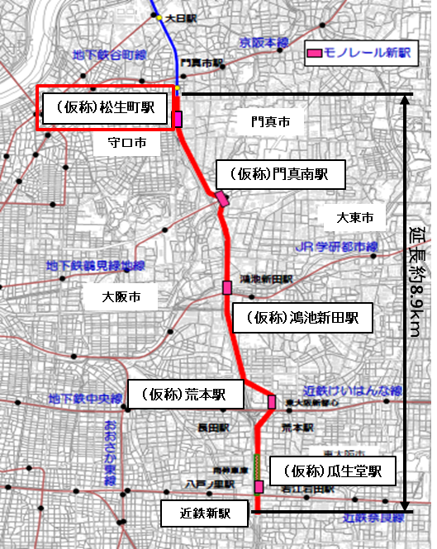
□今回の再評価について
■今回の再評価では、着手後の情勢変化（商業施設の計画）と、計画変更（モノレールの新駅追加）の両方を踏まえて
延伸事業全体での費用便益比（B/C）を算出
《事前評価時》
《今回の再評価》
■需要予測の主な算出条件
・需要予測モデル
⇒近畿地方交通審議会モデル
・予測対象地域
⇒大阪市から半径約50㎞圏
・常住人口予測
⇒国土社会保障・人口問題研究所
（社人研）の将来推計人口
・延伸区間内に4駅設置
・沿線開発のうち確実なものを見込む
⇒松生町地区の開発計画（商業施設）
は無し
■費用便益分析の主な前提条件
・鉄道プロジェクトの評価手法ﾏﾆｭｱﾙ
（2012年改訂版）（国土交通省鉄道局）
・評価年次：2015年
■需要予測の主な算出条件
・需要予測モデル
⇒左と同様
・予測対象地域
⇒左と同様
・常住人口予測
⇒左と同様
・延伸区間内に５駅設置
・沿線開発のうち確実なものを見込む
⇒松生町地区の開発計画（商業施設）
有り
(※ゾーンの発生集中量は変わるが、
圏域全体の総OD量は一定)
■費用便益分析の主な前提条件
・鉄道プロジェクトの評価手法ﾏﾆｭｱﾙ
（2012年改訂版）（国土交通省鉄道局）
・評価年次：2020年
商業施設
R5春
開業予定

Slide 5
□事業の投資効果
第１回資料と同様
《費用便益分析》
・費用便益分析フロー（「鉄道プロジェクトの評価手法マニュアル（2012年改訂版）」（国土交通省鉄道局）により算定）
需要予測の実施
（四段階推定法）
建設費（費用）の算出
利用者便益の算出
供給者便益の算出
環境等改善便益
インフラ
インフラ外
車両更新費
維持改良費
時間短縮便益
費用節減便益
乗換利便性向上便益
車両内混雑緩和便益
当該事業者収益
競合・補完事業者収益
環境改善便益
道路混雑緩和便益
道路交通事故削減便益
残存価値の算出
期間内の便益の算出
計画期間30年・50年
⑧費用便益比の算出

Slide 6
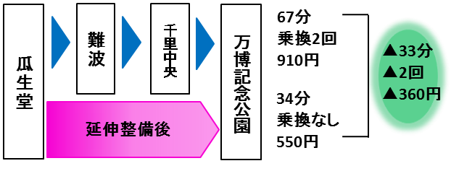
□利用者便益とは
※評価値(原単位)は鉄道プロジェクトの評価手法マニュアル(2012年改訂版)に基づく
①時間短縮便益
地域間の移動に要する時間が短縮されることによる便益。
様々な経路で目的地に向かう全ての移動における時間短縮効果を貨幣価値換算し、30年間分を集計したもの。
例）モノレール延伸により、瓜生堂駅～万博記念公園駅までの平均アクセス
時間は約33分短縮されるため、「通勤目的では約2,400円/時間」などの
評価値(原単位)で換算すると、約1,320円/人の時間短縮効果となる。
同様に、全ての経路において、移動目的ごとの移動人数について算出し、
それらを集計する。
時間短縮便益の評価値（原単位）
※延伸区間の駅名は全て仮称
②費用節減便益
地域間の移動に要する交通費用が節減されることによる便益。
様々な経路で目的地に向かう全ての移動における費用節減額を算出し、30年間分を集計したもの。
例）モノレール延伸により瓜生堂駅～万博記念公園駅までの交通費用が360円節減される。
同様に、全ての経路において算出し、全利用者分、30年間分を集計する。

Slide 7
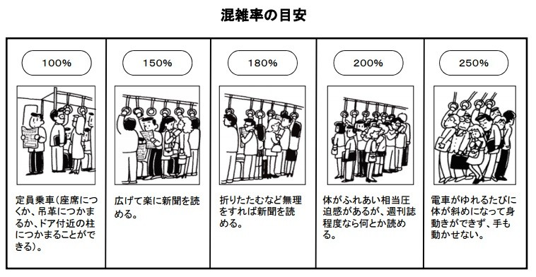
□利用者便益とは
※評価値(原単位)は鉄道プロジェクトの評価手法マニュアル(2012年改訂版)に基づく
③乗換利便性向上便益
目的地へ向かう経路で発生する列車から列車への乗換え回数が削減されることによる便益。
乗換え1回は乗車時間約10分と同様の不効用として、各目的別の評価値（原単位）により貨幣価値換算し、集計したもの。
例）モノレール延伸により、瓜生堂駅～万博記念公園駅までの乗換え回数
が2回減少する。乗換え1回は乗車時間10分に値するため、通勤目的で
は、「約2,400円/時間×１／６＝約400円/回」の利便性向上となる。
同様に、全ての経路において、移動目的ごとの移動人数について算出し、
それらを集計する。
乗換利便性向上便益の評価値（原単位）
※延伸区間の駅名は全て仮称
④車両内混雑緩和便益
モノレール延伸により、既存の鉄道車両内の混雑が緩和されることによる便益。
車両内混雑による不快感が緩和されるという効果として、評価値（原単位）により貨幣価値換算し、集計 したもの。
車両内混雑緩和便益の評価値（原単位）
（車両内混雑率が150％から100％に緩和されるときの評価値
（乗車時間10分あたりの算出））
（「三大都市圏における主要区間の平均混雑率・輸送力・輸送人員の推移」より）

Slide 8
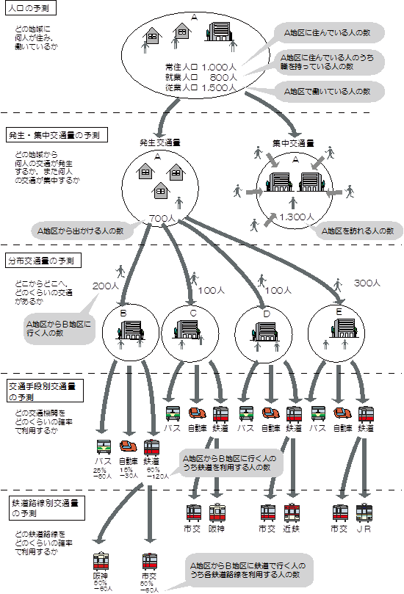
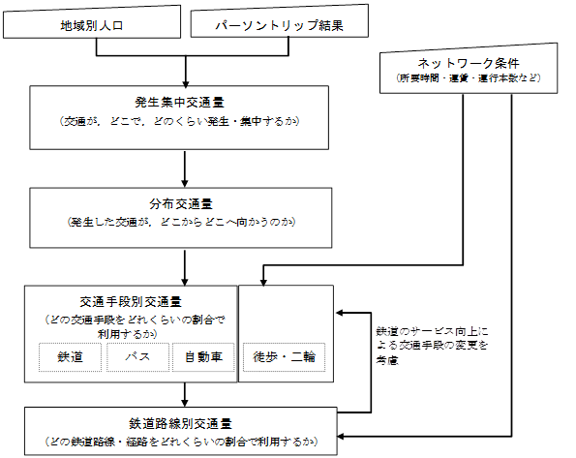
□需要予測の算出手法
第１回資料と同様
《需要予測モデル：四段階推定法》
将来人口を出発点に①～④に分けて予測を行う方法
① 発生集中量 （どこで、どのくらい交通が発生・集中するか）
② 分布交通量 （どこから、どこへの交通がどれくらいか）
③ 交通手段別交通量（どの交通手段をどれくらい利用するか）
④ 鉄道路線別交通量（どのような鉄道路線の経路をどれくらい利用するか）
（四段階推定法の概要）

Slide 9
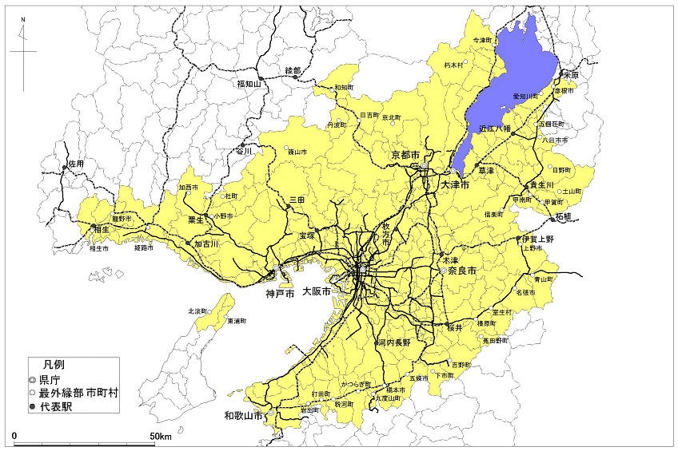
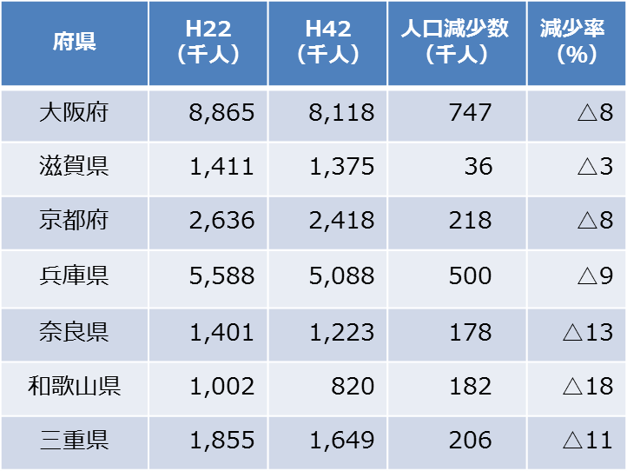
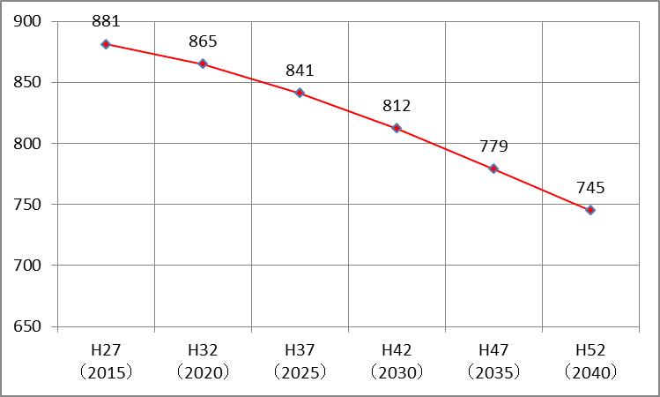
□需要予測の算出条件
第１回資料と同様
○ 予測対象地域は、大阪市を中心とする半径約50ｋｍの範囲で、通勤圏等を基に地交審で示された京阪神圏
○ 府県別常住人口は近隣府県との整合性から国土社会保障・人口問題研究所（社人研）の将来推計人口
（需要予測対象地域）
（各府県における人口推計）
（社人研による大阪府の将来推計人口）
（万人）

Slide 10
□需要予測の算出条件
○ 沿線の開発計画のうち実現が確実と見込まれるもののみを考慮
○ 過大推計にならないようにモノレール延伸による沿線の誘発効果は見込んでいない
【H28事前評価時に含んでいた開発計画】
種 別 | 開発計画等 | H42予測 | 備 考
常住人口 | 彩都 西部地区 | 20千人 | 計画人口
 | 沿線開発（１７マンション計画） | 12千人 | 計画戸総数×2.5人/戸
従業人口 | 彩都 西部地区 | 4千人 | 計画値
 | 彩都 中部地区 | 3千人 | 計画値
来訪者 | 大阪空港 航空旅客 | 21千人 | 計画値
 | 大阪空港 送迎者 | 4千人 | 計画値
 | 万博記念公園 | 8千人 | 計画値
 | エキスポシティ | 47千人 | 計画値
 | パナソニックスタジアム吹田 | 2千人 | 過去実績
学生数 | 立命館大学茨木ｷｬﾝﾊﾟｽ | 6千人 | 在学者数
 | 大阪大学箕面キャンパス移転 | ▲4千人 | 在学者数
【今回評価時に追加した開発計画】
種 別 | 開発計画等 | H42予測 | 備 考
従業人口 | 松生町地区商業施設 | 5千人 | 設定値
 | パナソニック移転 | ▲5千人 | 2014年実績
来訪者 | 松生町地区商業施設 | 42千人 | 設定値

Slide 11
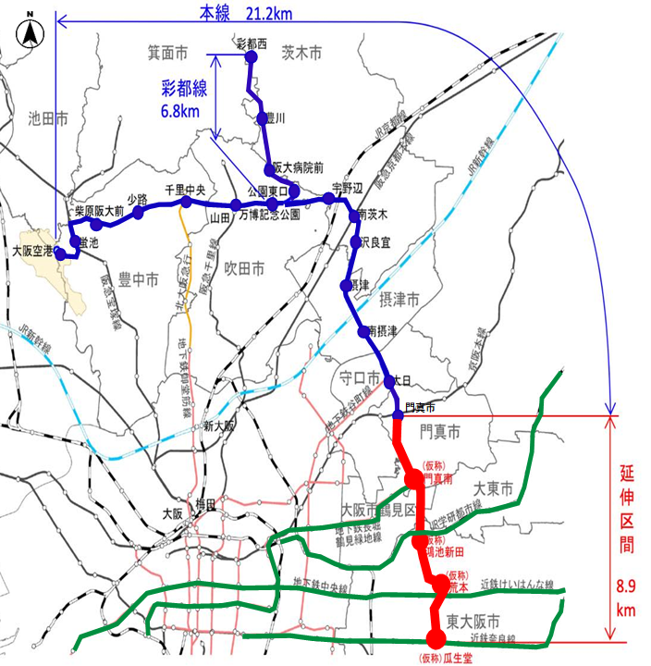
□過去の事業の需要予測
○大阪モノレール彩都線の計画について
彩都線特許取得時の計画
現 状
○彩都線の事業経過
H７.９ 軌道運輸事業特許取得（阪大病院前～（仮称）東センター）
H９.２ 都市計画事業認可（阪大病院前～（仮称）西センター）
H19.３ 開業（阪大病院前～彩都西）
H29.１ 彩都西駅以東の延伸計画を廃止する方針決定
○鉄道プロジェクト評価マニュアル整備状況（国土交通省 鉄道局）
H９ 鉄道プロジェクトの費用対効果分析マニュアル97
H11 鉄道プロジェクトの費用対効果分析マニュアル99
H17 鉄道プロジェクトの評価手法マニュアル2005
H24 鉄道プロジェクトの評価手法マニュアル2012
※平成９年度に最初のマニュアル整備され、以降改訂が繰り返されている
・大阪モノレール彩都線は、鉄道プロジェクト評価マニュアルが整備される以前の平成7年に特許取得（需要予測を実施）
・周辺のまちづくり（区画整理事業）の計画が大きく変更し、特許取得時の延伸計画区間と現状の整備区間が異なる
（参考）彩都線の需要予測：22,900 [人/日] （阪大病院前～（仮称）東センター） ⇒ 運行実績（H30年度）：10,532 [人/日] （阪大病院前～彩都西）

Slide 12
□需要予測の算出条件
■その他、需要予測が過大にならないための対応
○モノレール既存線における需要量の推計値と実績値の再現性確認
（特許申請時の2016年度に需要予測モデルの再現性を検証）
○将来人口フレームは、国土社会保障・人口問題研究所（社人研）推計値を用い、
将来的な人口減少を考慮している
○沿線開発については、予測時点で具体化されている計画のみを反映。
延伸区間内では、松生町地区の商業施設のみであり、商圏エリア内（半径10㎞圏）
の全体交通量は増加しないものと設定

Slide 13
□費用便益分析結果
【算出条件】延伸区間に5駅設置、松生町地区の開発計画有り、評価基準年2020年
事前評価時のB／C（※） （2.06） （2.43）
(※)【算出条件】4駅設置、松生町地区の開発計画なし、評価基準年2015年

Slide 14
□５駅と４駅の費用便益の比較
【算出条件】松生町地区の開発計画有り、評価基準年2020年
総便益・総費用の内訳 |  |  |  | 計画期間３０年 |  | 計画期間５０年
 |  |  |  | ５駅 | ４駅 | ５駅 | ４駅
総便益（B） | 利用者便益 | 時間短縮便益 |  | ７４４億円 | ７９０億円 | ９２０億円 | ９７８億円
 |  | 費用節減便益 |  | ４７億円 | ３３億円 | ５８億円 | ４０億円
 |  | 乗換利便性向上便益 |  | ２９３億円 | １９４億円 | ３６３億円 | ２４０億円
 |  | 車両内混雑緩和便益 |  | ２３億円 | ２２億円 | ２９億円 | ２８億円
 | 供給者便益 | 当該事業者収益 |  | ２４６億円 | １５２億円 | ２９２億円 | １７９億円
 |  | 競合・補完事業者収益 |  | △２２７億円 | △１９１億円 | △２８１億円 | △２３６億円
 | 環境等改善便益 | 環境改善便益 |  | ７億円 | ６億円 | ９億円 | ８億円
 |  | 道路混雑緩和便益 |  | ６９３億円 | ５９８億円 | ８５８億円 | ７２９億円
 |  | 道路交通事故削減便益 |  | １７億円 | １５億円 | ２１億円 | １８億円
 | 期末残存価値 |  |  | ５４億円 | ５０億円 | ８億円 | ８億円
 | 計 |  |  | １,８９７億円 | １,６６０億円 | ２,２７７億円 | １,９９２億円
総費用（C） | 建設投資額 |  |  | ８６９億円 | ８２３億円 | ８８６億円 | ８４０億円
費用便益比B/C |  |  |  | ２．１８ | ２．０２ | ２．５７ | ２．３７

Slide 15
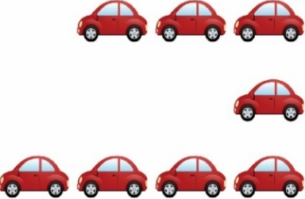

□新駅の設置による効果
※延伸区間全体ではなく、追加駅のみの効果を示すため、民間開発計画がある前提の需要で、
新駅が４駅と５駅の場合の便益額の差により算出。（＝事前評価時との比較ではない。）
《利用者便益》
新しく駅が設置されることにより、交通不便地が解消され、需要が更に高まることにより利用者便益が増加する。
（定量的分析）
※計画期間30年
便益の内訳 |  | ４駅 | ５駅（新駅設置） | 差
利用者便益 | 時間短縮便益 | 790億円 | 744億円 | -46億円
 | 費用節減便益 | 33億円 | 47億円 | 14億円
 | 乗換利便性向上便益 | 194億円 | 293億円 | 99億円
 | 車両内混雑緩和便益 | 22億円 | 23億円 | 1億円
 | 合計 | 1039億円 | 1107億円 | 68億円
《環境等改善便益》
自動車利用から鉄道利用への転換が図られ、二酸化炭素（ＣＯ2）、窒素酸化物（ＮＯｘ）が削減、
交通事故も減少が期待できる。
（定量的分析）
鉄 道 利 用 へ の 転 換：9,933人/日
（うち新駅設置による転換：1,783人/日）
項目 |  | ４駅 | ５駅 （新駅設置） | 差
環境改善 | CО2削減（トン/年） | 2,315 | 2,713 | 398
 | NОx削減（トン/年） | 10 | 12 | 2
安全性向上 | 交通事故減少（件/年） | 176 | 206 | 30
3,732人/日
（通勤）
773人/日
（通学）
4,336人/日
（その他目的）

Slide 16
□開発計画（商業施設）の有無による費用便益の比較
【算出条件】延伸区間に5駅設置、評価基準年2020年
総便益・総費用の内訳 |  |  |  | 計画期間３０年 |  | 計画期間５０年
 |  |  |  | 商業施設有 | 商業施設無 | 商業施設有 | 商業施設無
総便益（B） | 利用者便益 | 時間短縮便益 |  | ７４４億円 | ７４７億円 | ９２０億円 | ９２４億円
 |  | 費用節減便益 |  | ４７億円 | ３５億円 | ５８億円 | ４３億円
 |  | 乗換利便性向上便益 |  | ２９３億円 | １８８億円 | ３６３億円 | ２３３億円
 |  | 車両内混雑緩和便益 |  | ２３億円 | ２１億円 | ２９億円 | ２６億円
 | 供給者便益 | 当該事業者収益 |  | ２４６億円 | １５０億円 | ２９２億円 | １７７億円
 |  | 競合・補完事業者収益 |  | △２２７億円 | △２６１億円 | △２８１億円 | △３２３億円
 | 環境等改善便益 | 環境改善便益 |  | ７億円 | ６億円 | ９億円 | ８億円
 |  | 道路混雑緩和便益 |  | ６９３億円 | ５９６億円 | ８５８億円 | ７３８億円
 |  | 道路交通事故削減便益 |  | １７億円 | １４億円 | ２１億円 | １８億円
 | 期末残存価値 |  |  | ５４億円 | ５４億円 | ８億円 | ８億円
 | 計 |  |  | １,８９７億円 | １,５５０億円 | ２,２７７億円 | １,８５２億円
総費用（C） | 建設投資額 |  |  | ８６９億円 | ８６９億円 | ８８６億円 | ８８６億円
費用便益比B/C |  |  |  | ２．１８ | １．７８ | ２．５７ | ２．０９

Slide 17
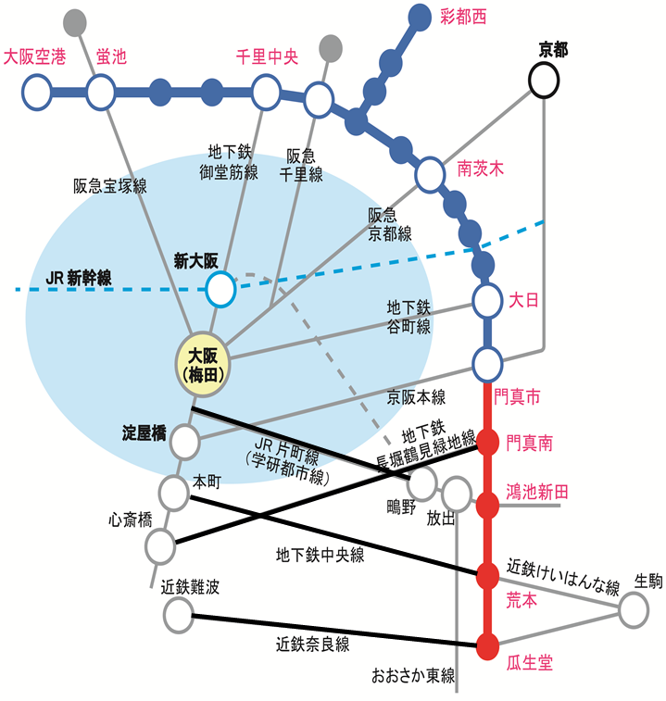
□事業効果の定性的分析
第１回資料と同様
（安全・安心、活力、快適性等の有効性）
・大阪市中心部を経由することなく、環状方向
への鉄道による移動が可能となり、鉄道の混雑
緩和や移動時間が短縮される。
・地下鉄長堀鶴見緑地線、 JR学研都市線、
近鉄けいはんな線及び近鉄奈良線と結節する
ことで、これらの路線の運行停止時において、
代替ルートが確保される。
・新たな駅((仮称)松生町駅)を設置することに
より、交通不便地の解消や、新たな沿線開発
など、まちづくりが促進され、地域の魅力向上
や活性化につながる。

Slide 18
□評価結果
第１回資料と同様
《対応方針（原案）》
○事業継続
＜判断の理由＞
・大阪都心部から放射状に形成された既存鉄道を環状方向に結節することにより、広域的な
鉄道ネットワークを形成する。
・新たな駅((仮称)松生町駅)を設置することにより、交通不便地の解消や、新たな沿線開発
など、まちづくりが促進され、沿線地域の魅力向上や活性化につながる。
以上の理由から、事業を継続する。

